Slide 1
Молекулалық биология
Тақырып: Көмірсулар – энергия көзі. Глюкоза, сахароза, гликоген, крахмал, жасұнық пен хитиннің маңызы және қызметтері. Липидтердің қасиеттері мен қызметі. Липидтердің әртүрлілігі: майлар, фосфолипидтер, балауыз
8 сынып биология
Notes:
<number>

Slide 2
Оқу мақсаты:
8.4.1.2 көмірсулар мен липидтің құрылымы мен биологиялық қызметтерін сипаттау.
Бағалау критерийлері:
көмірсулар мен липидтердің құрылымын біледі;
көмірсулар мен липидтердің тірі ағзалардың тіршілігі үшін биологиялық қызметін сипаттайды.
2 слайд 1 видео. Көмірсулар дегеніміз не? https://bilimland.kz/kk/courses/chemistry-kk/organikalyq-ximiya/komirsular/lesson/komirsular-komirsulardyng-zhiktelui
Notes:
<number>

Slide 3
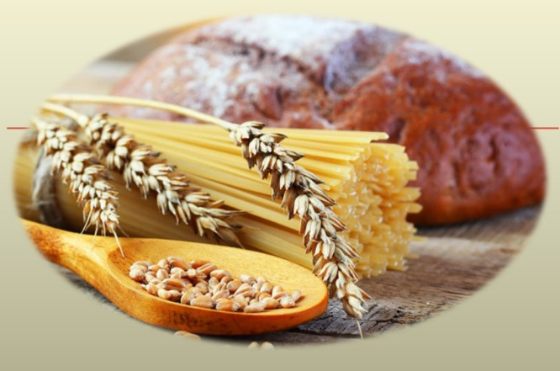
Көмірсулар. Моносахридтер.
Көмірсулар — құрамына көміртек С, сутек Н, оттек О атомдары кіретін күрделі органикалық қосылыстар, олар адам массасының 0,6%-ын құрайды.
Моносахаридтер - молекуласында бір карбонил (альдегид немесе кетон) және бірнеше гидроксил топтары бар қосылыстар.
Көмірсулар қандай элементтерден тұрады?
3 слайд 2 видео https://bilimland.kz/kk/courses/chemistry-kk/organikalyq-ximiya/komirsular/lesson/komirsular-komirsulardyng-zhiktelui
Notes:
<number>

Slide 4
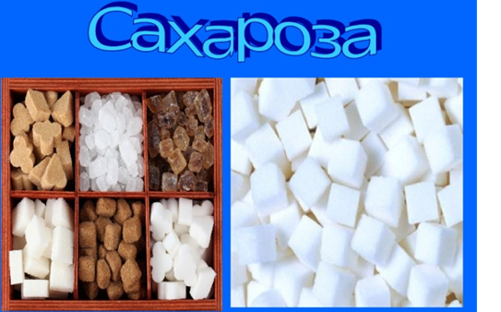
Дисахаридтер
Дисахаридтер-гидролиздегенде екі молекула моносахаридтерге ыдырайды.
Жалпы формуласы С₁₂Н₂₂О₁₁.
Ең көп тараған дисахарид- сахароза.
Сахароза +Н₂О → глюкоза + фруктоза
Лактоза +Н₂О → глюкоза + галактоза
Мальтоза+ Н₂О → глюкоза + глюкоза.
Глюкоза мен фруктоза. 4 слайд 3 видео және физикалық қасиеттері 4 слайд 4 видео https://bilimland.kz/kk/courses/chemistry-kk/organikalyq-ximiya/komirsular/lesson/komirsular-komirsulardyng-zhiktelui
Notes:
<number>

Slide 5
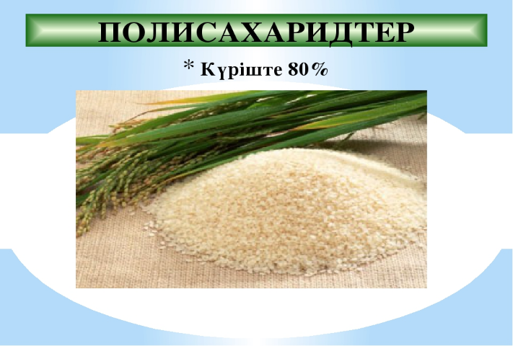
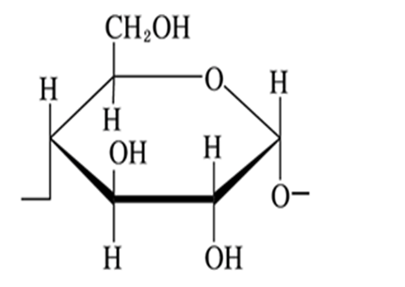
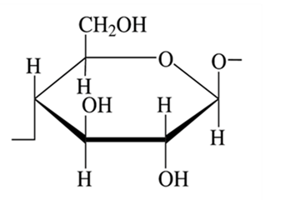
Полисахаридтер
Полисахаридтер -глюкозаның бірдей молекулаларынан түзіледі.
Жалпы формуласы (С₆Н₁₀О₅)_{n}. Полисахаридтер суда ерімейді.
Гликоген - адам, жануар және саңырауқұлақ денесіндегі көмірсудың қоры.
Крахмал – макромолекуласы α-глюкоза қалдығынан тұрады. Өсімдіктің қор заты. Крахмал құрылымы.https://bilimland.kz/kk/courses/chemistry-kk/organikalyq-ximiya/komirsular/lesson/polisaxaridter
https://bilimland.kz/kk/courses/chemistry-kk/organikalyq-ximiya/komirsular/lesson/komirsular-komirsulardyng-zhiktelui
Notes:
<number>

Slide 6
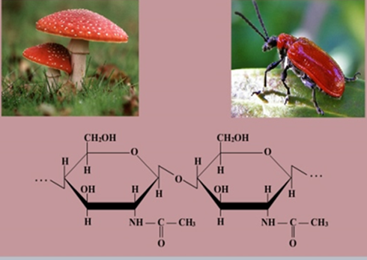
Целлюлоза – өсімдік жасушасының қабықшасын түзеді.Хитин — омыртқасыз жануарлардың тіректік (буынаяқтылардың сыртқы қаңқасының негізін құрайды) және саңырауқұлақтар мен кейбір жасыл балдырлардың жасуша қабырғаларының құрамдас бөлігі. Муреин – бактерия жасушасының негізгі тірегін құрайтын полимер.
https://bilimland.kz/kk/courses/chemistry-kk/organikalyq-ximiya/komirsular/lesson/polisaxaridter
6 слайд 7видео. Біз пайдаланатын көмірсуларға не болады? Деп жазылған видео. https://bilimland.kz/kk/courses/chemistry-kk/organikalyq-ximiya/komirsular/lesson/komirsular-komirsulardyng-zhiktelui
Notes:
<number>

Slide 7
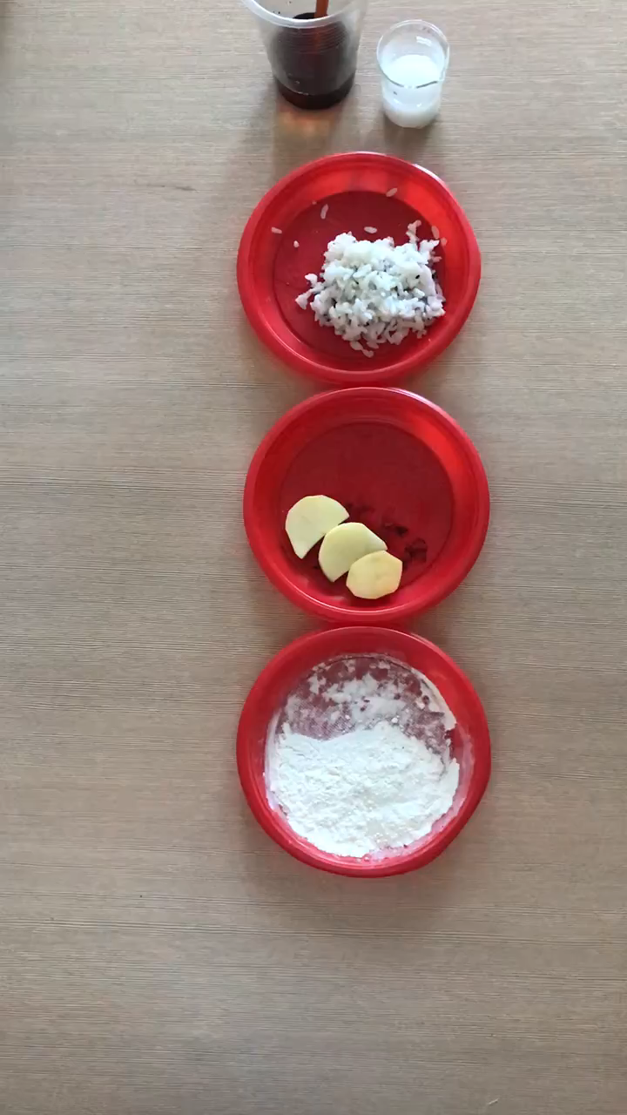
Йодтың сапалық реакциясы арқылы тағам өнімдері құрамынан
крахмалды анықтау
Көрсетілім.
Крахмалдың сумен суспензиясы йодтың қатысында күлгін түске айналады.
Глюкоза, фруктоза,сахароза, дисахаридтер йод қатысында түсін өзгертпейді.
Йод ерітіндісін тағам өнімдері ұн, картоп, күрішке тамызсақ олардың түсі күлгін түске боялады.
Қорытынды:
Бұл аталған өнімдер құрамында крахмал бар екенін білдіреді.
7 слайд.№8 Видео үhttps://bilimland.kz/kk/courses/chemistry-kk/organikalyq-ximiya/komirsul
ar/lesson/komirsular-komirsulardyng-zhiktelu
Организмге қажет энергия
Notes:
<number>

Slide 8
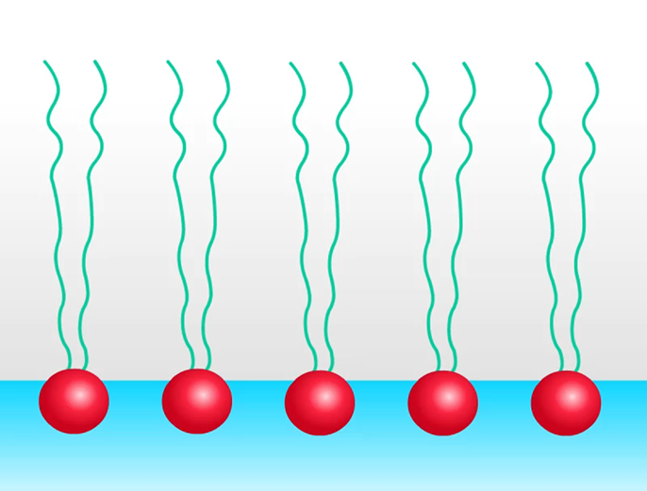
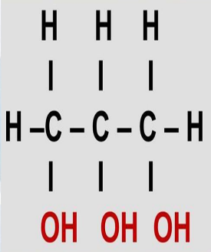
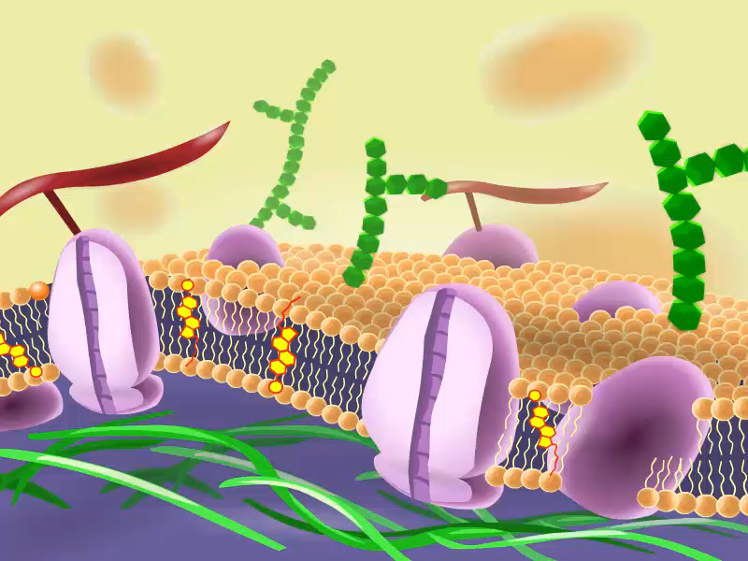
Липидтер
Липидтер —— барлық тірі жасушадардың құрамына кіретін, май тәрізді заттар.
Фосфолипидтер – күрделі липидтер болып табылады.
Стероидтар. Стероидтардың маңызды өкілінің бірі – холестерин.
Балауыз – бұл тізбектей құрылған май қышқылдары мен мен біратомды спирттен құрылған күрделі эфирлер.
https://bilimland.kz/upload/content/lesson/12800/media/5f48c6f7fa6897ffbf29fa6bd73b8b24/content/script_00002/media/uc_b4_l003_08_01a.mp4

Slide 9
Липид қызметінің түрлері
Қызметтері | Мысалдар
Энергетикалық | 1 г липид ыдырағанда 38,9 кДж энергия бөлінеді
Құрылымдық | Фосфолипидтер, гликолипидтер және липопротеиндер жасуша мембранасын құруға қатысады.
Қор жинаушы | Өсімдіктер мен жануарлардың қор заты. Жануарларды қыста суықтан, ұйқыға кететін жануарларда қоректену көзі болып саналады. Өсімдіктер тұқымдарындағы майлар өскінді энергиямен қамтамасыз етеді.
Қорғаныш | Май қабаты мен май капсуласы ішкі мүшелерді үйкелістен сақтайды. Балауыз қабаты өсімдіктер мен жануарларда су жұқтырмайды.
Жылу реттегіш | Тері асты май қабаты жылуды сақтап тұрады. Су сүтқоректілерінің немесе суық климаттағы жануарлардың тіршілігі үшін маңызды рөл атқарады.
Реттегіш | Гиббереллин өсімдіктердің өсуін қамтамасыз етеді. Жыныс гормоны тестостерон ер адамдағы жыныс белгілерінің дамуын қамтамасыз етеді. Жыныс гормоны эстроген аналық жыныс белгілерінің, менструалдық циклдің жұмысын реттейді. Минералокортикоидтар (альдостерон т.б.) су мен тұз алмасуын реттейді. Глюкокортикоидтар (кортизол т.б.) көмірсу мен нәруыз алмасуын реттеуге қатысады.
Су көзі -1 кг май тотыққанда 1,1кг су бөледі.Шөл далада тіршілік ететін өсімдіктер мен жануарлар үшін маңызды.

Slide 10
1-тапсырма.Көмірсулар мен липидтердің құрылымын сипаттаңыз
1-тапсырма.Көмірсулар мен липидтердің құрылымын сипаттаңыз
Көмірсулар ______________________________________________________
Липидтер _______________________________________________________
Дескрипторлар: көмірсулар мен липидтердің құрылымы бойынша сипаттап жазады.

Slide 11
2-тапсырма. Липидтер мен көмірсуларды қызметтерімен байланыстырыңыз.
Липидтер мен көмірсулар | жауап | биологиялық қызметтері
1.Май |  | А) жапырақтар мен жәндіктердің экзоқаңқасындағы су өткізбейтін қабат түзеді
2.Балауыз |  | В) өсімдіктерде (тұқымдарда), жануарларда энергия көзі ретінде қорға жиналады
3.Крахмал |  | С) жасушалық мембрана бөлігі
4. Фосфолипид |  | D) Өсімдіктердің қор заты
5. Муреин |  | E) Жасушалық мембрана құрылымының бөлігі
6.Стероидтар |  | G) Бактерия жасушасының тірегін құрайтын полимер
Дескрипторлар:
Липидтер мен көмірсулардың биологиялық қызметімен сәйкестендіріп байланыстырады

Slide 12
2-тапсырма. Липидтер мен көмірсуларды қызметтерімен байланыстырыңыз.
Липидтер мен көмірсулар | жауап | биологиялық қызметтері
1.Май | 1B | А) жапырақтар мен жәндіктердің экзоқаңқасындағы су өткізбейтін қабат түзеді
2.Балауыз | 2A | В) өсімдіктерде (тұқымдарда), жануарларда энергия көзі ретінде қорға жиналады
3.Крахмал | 3D | С) жасушалық мембрана бөлігі
4.Фосфолипидтер | 4E | D) Өсімдіктердің қор заты
5.Муреин | 5G | E) Жасушалық мембрана құрылымының бөлігі
6.Стероидтар | 6C | G) Бактерия жасушасының тірегін құрайтын полимер
Дескрипторлар:
Липидтер мен көмірсулардың биологиялық қызметімен сәйкестендіреді

Slide 13
2-тапсырма. Липидтер мен көмірсуларды қызметтерімен байланыстырыңыз.
Липидтер мен көмірсулар | жауап | биологиялық қызметтері
1.Май | 1B | А) жапырақтар мен жәндіктердің экзоқаңқасындағы су өткізбейтін қабат түзеді
2.Балауыз | 2A | В) өсімдіктерде (тұқымдарда), жануарларда энергия көзі ретінде қорға жиналады
3.Крахмал | 3D | С) жасушалық мембрана бөлігі
4.Фосфолипидтер | 4E | D) Өсімдіктердің қор заты
5.Муреин | 5G | E) Жасушалық мембрана құрылымының бөлігі
6.Стероидтар | 6C | G) Бактерия жасушасының тірегін құрайтын полимер
Дескрипторлар:
Липидтер мен көмірсулардың биологиялық қызметімен сәйкестендіреді

Slide 14

Бекіту тапсырмасы. Берілген түйін сөздерді дұрыс байланыстырыңыз
энергия көзі
Көмірсулар
Сахароза
дисахарид
38,9 кДж энергия
Хитин
Липид
жәндіктер мен саңырауқұлақтардың сыртқы қаңқасы
Notes:
<number>

Slide 15
Бекіту тапсырмасы. Берілген түйін сөздерді дұрыс байланыстырыңыз
энергия көзі
Көмірсулар
Сахароза
дисахарид
Липид
38,9 кДж энергия
Хитин
жәндіктер мен саңырауқұлақтардың сыртқы қаңқасы
Notes:
<number>

Slide 16
Оқу тапсырмасы
Көмірсулар мен липидтерді салыстырыңыз.
Қосымша ресурстар
Оқулық 8 сынып биология.А.Соловьева, Б.Ибраимова
ttps://bilimland.kz/kk/courses/biologiya 8
Notes:
<number>

